Slide 1
System zarządzania siecią siłowni oparty o bazę dokumentową
Gliwice 15.01.22 r.
Seweryn Gładysz
Notes:
Przedstawienie się
Zaprezentowanie tematu projektu

Slide 2
Dlaczego?
Stworzenie systemu, który odpowie na problemy związane z prowadzeniem sieci siłowni w dobie pandemii COVID-19
Moda na prowadzenie zdrowego trybu życia
Stworzenie konkurencyjnego produktu z wykorzystaniem zalet baz NoSQL
Notes:
Przedstawienie dlaczego akurat taki temat pracy
Omówienie sytuacji związane z pandemią COVID-19
Zalety wykorzystania oprogramowania w celu automatyzacji procesów
Inne zalety systemu w dobie mody na zdrowy styl życia
Korzyści płynące z NoSQL (krótko)

Slide 3
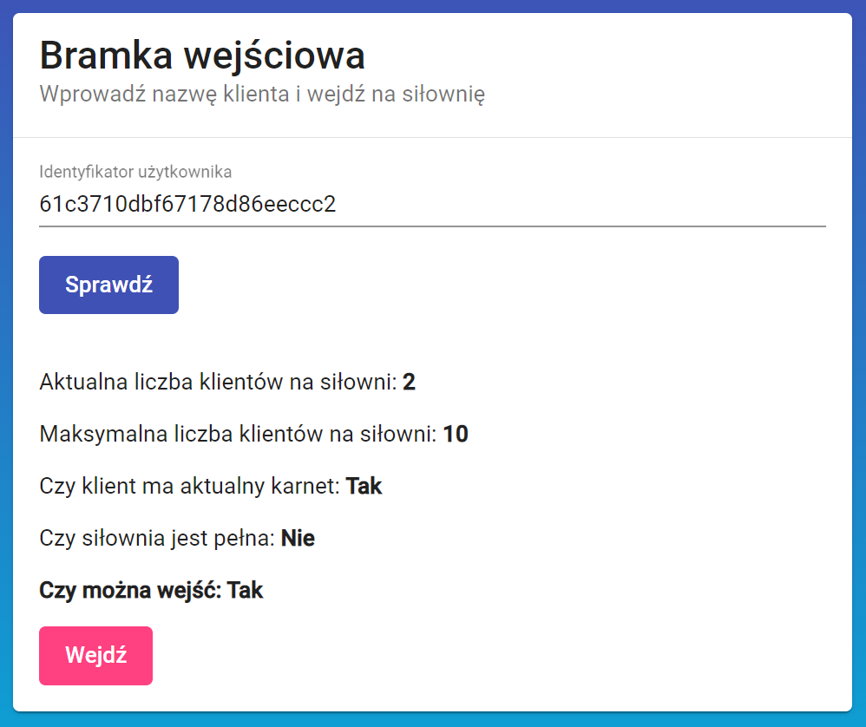
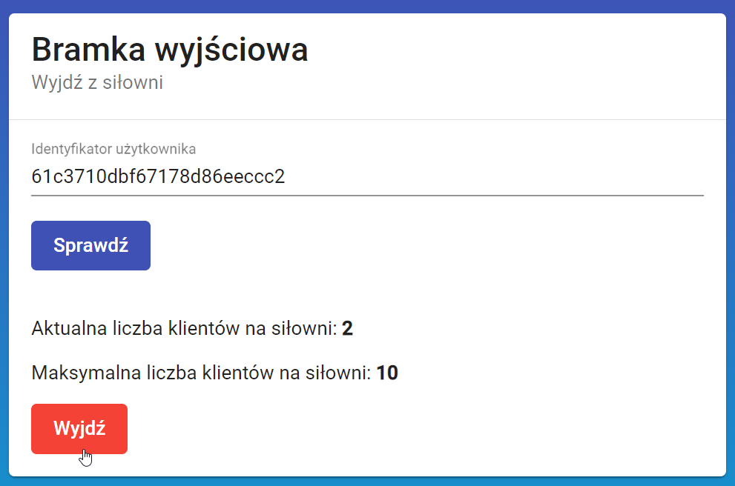
Najważniejsze funkcjonalności - bramki
Notes:
Omówienie dlaczego powstał moduł bramek
Sposób działania
W jaki sposób wyliczane są wartości

Slide 4
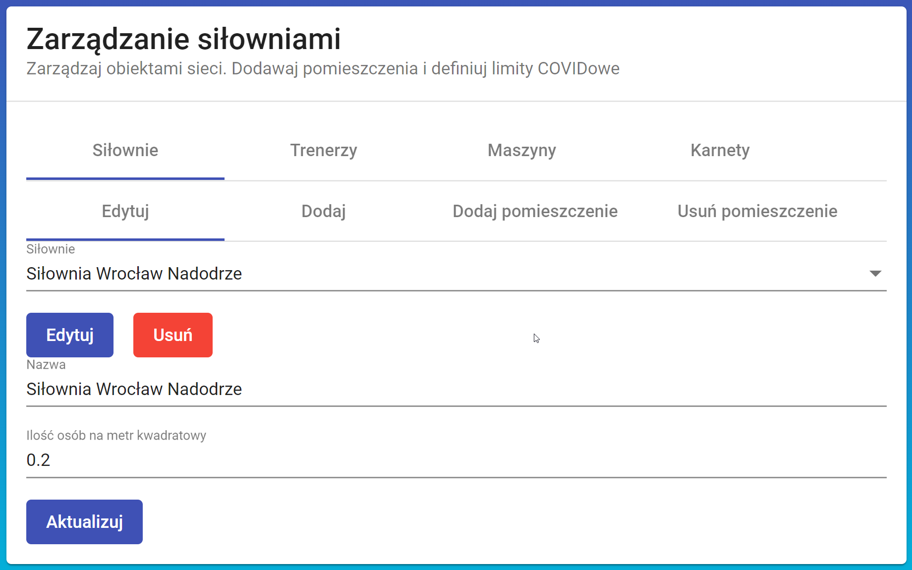
Najważniejsze funkcjonalności – zarządzanie siłownią
Notes:
Przestawienie funkcjonalności modułu zarządzania siłownią
Siłownie
Pomieszczenia
Trenerzy i ich rola w systemie
Maszyny
Karnety i ich rola

Slide 5
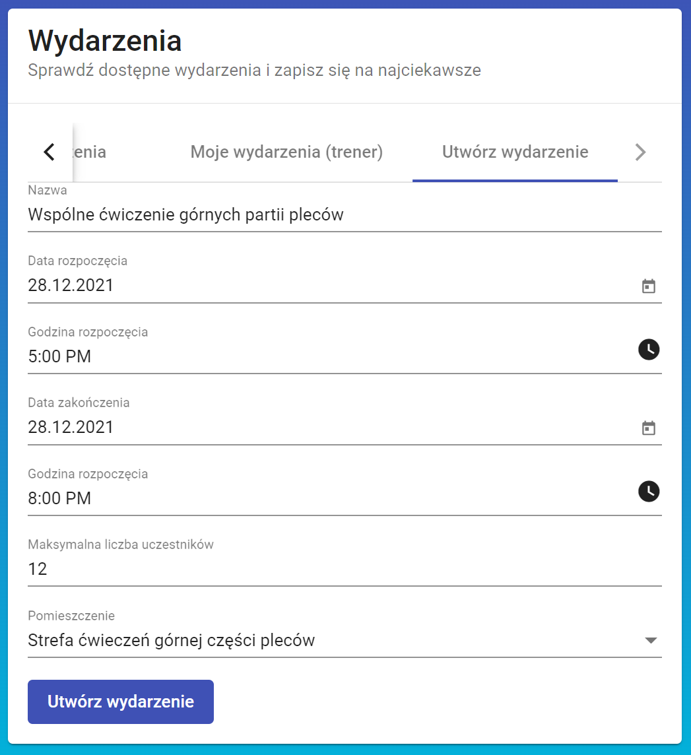
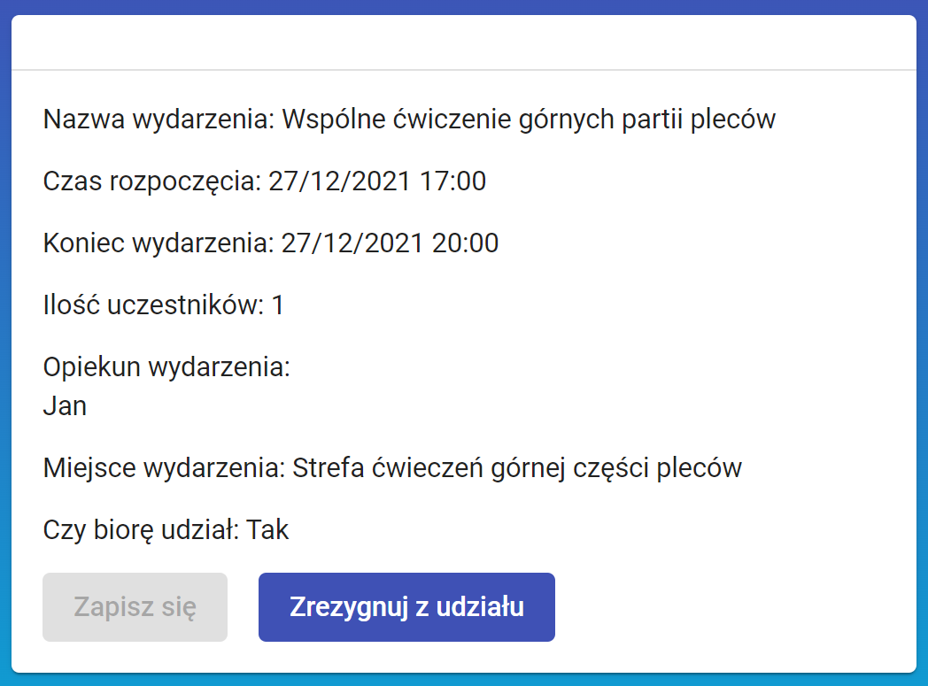
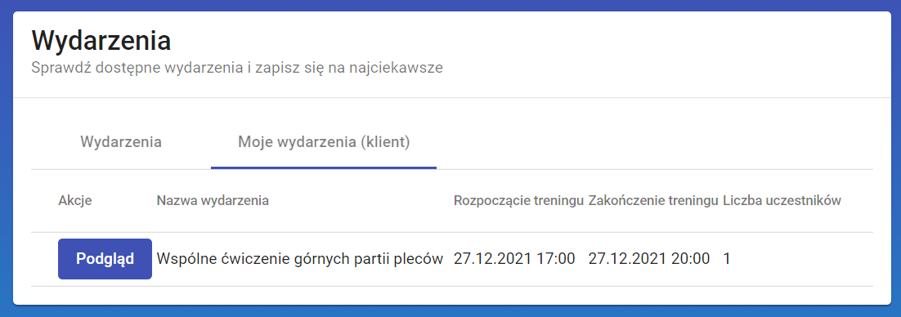
Najważniejsze funkcjonalności - wydarzenia
Notes:
Dlaczego moduł wydarzeń jest istotny na konkurencyjnym rynku
Dlaczego jest przydatny
Omówienie sposobu działania

Slide 6
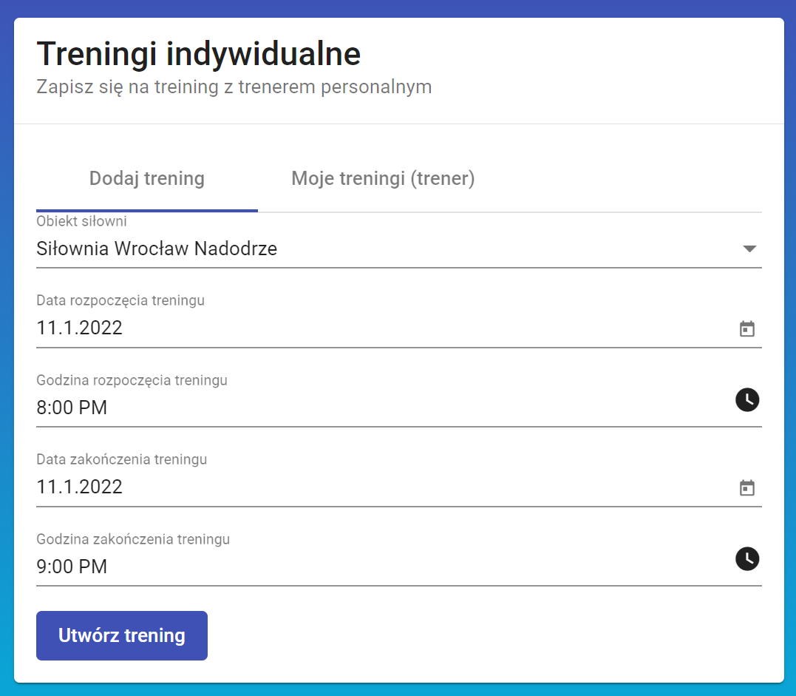
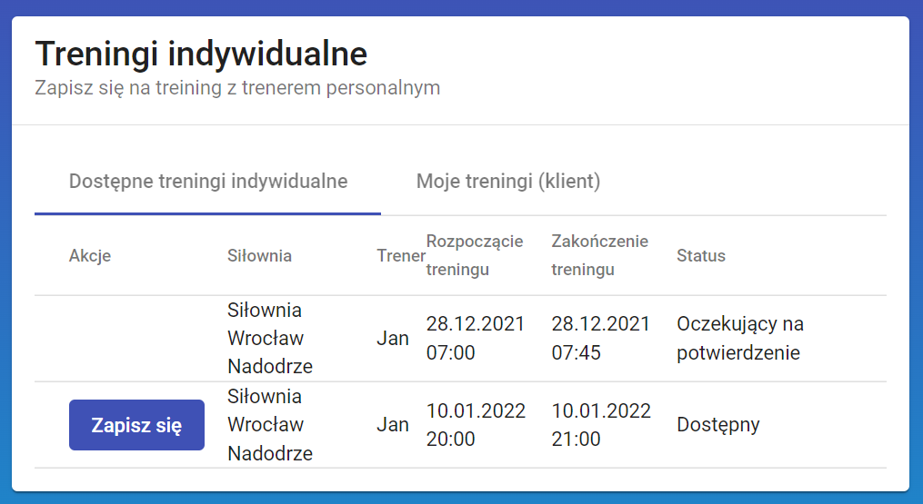
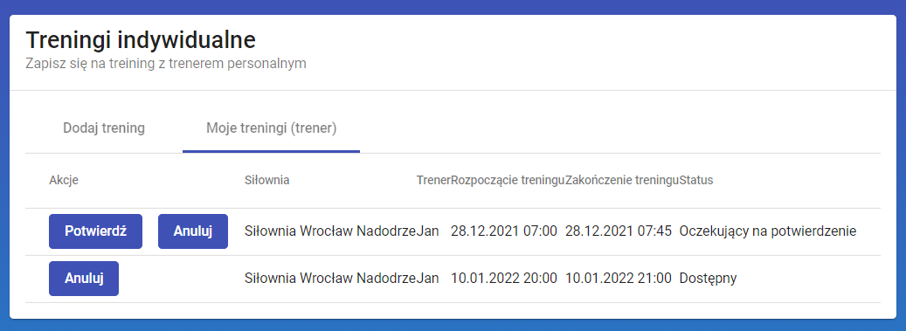
Najważniejsze funkcjonalności – trening indywidualny
Notes:
Dlaczego modułu treningów indywidualnych jest przydatny
Omówienie sposobu działania

Slide 7
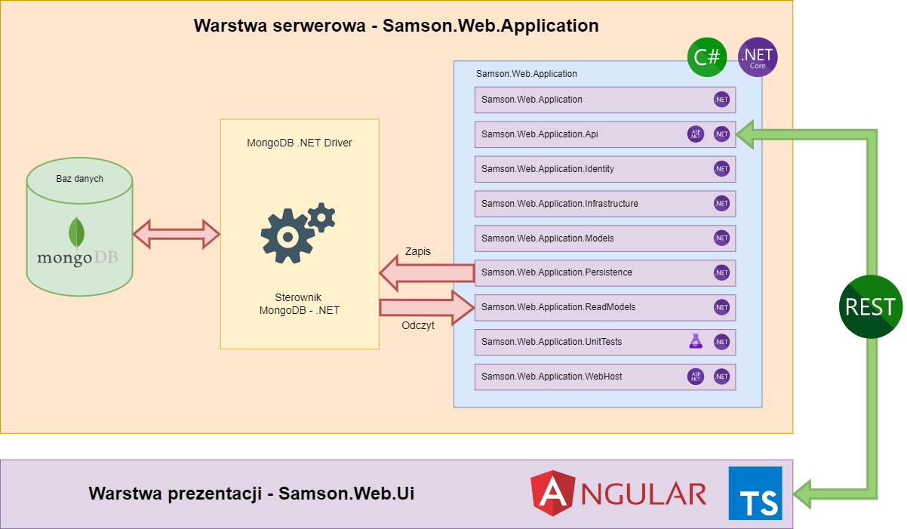
Architektura
Notes:
Przedstawienie ogólnej architektury (warstwa prezentacji/serwerowa)
Przedstawienie w sposób bardziej szczegółowy warstwy prezentacji i technologii wykorzystanych
Omówienie warstwy serwerowej
Jaka baza została wykorzystana
Technologie wykorzystane do budowania aplikacji
Sposób komunikacji bazy z aplikacją .NET
Omówienie poszczególnych projektów

Slide 8
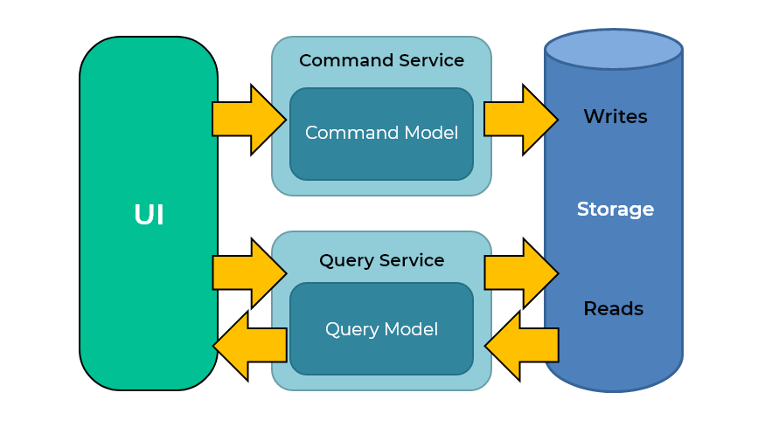
Wzorzec CQRS
Notes:
Krótkie wprowadzenie do architektury CQRS
Jakie problemy rozwiązuje
Powiązanie z wzorcem Mediatora
Możliwość transformacji architektury monolitycznej na mikrousługową

Slide 9

Zalety wykorzystania bazy MongoDB
Skalowalność:
Mechanizmu partycjonowania danych
Mechanizm skalowania wszerz
Bezpieczeństwo:
Zbiory replik
Szybkość:
Denormalizacja danych
Elastyczność schematu
Notes:
Przedstawienie MongoDB jako dokumentowej bazy NoSQL
Dlaczego NoSQL ma znaczenie
Zalety bazy MongoDB
Skalowalność osiągnieta przez skalowanie wszerz
Mechanizm parycjonowania danych
Zapewnienie bezpieczeństwa danych poprzez wykorzystanie zbioru replik
Zalety i wady denormalizacji
Zalety i wady elastyczności schematu

Slide 10
Dalszy rozwój systemu
Dodanie integracji z system płatności
Implementacja modułu recepcji/baru
Konwersja architektury monolitycznej na mikro-usługową
Notes:
Omówienie dalszych dróg rozwoju aplikacji
Dodanie integracji z systemem płatności w celu pełnej komercjalizacji
Implementacja modułu recepcji/baru w celu zwiększenia konkurencyjności rozwiązania
Możliwe przejście na architekturę mikro-usługową w celu zwiększenia zespołu rozwijającego produkt

Slide 11
Dziękuję
Gliwice 15.01.22 r.
Seweryn Gładysz
Notes:
1. Czy są jakieś pytania

Slide 12
Źródła:
Obrazek CQRS - https://miro.medium.com/max/1280/1*gZ9uC7-8Pb2ddbsWtB79SA.png

